Slide 1
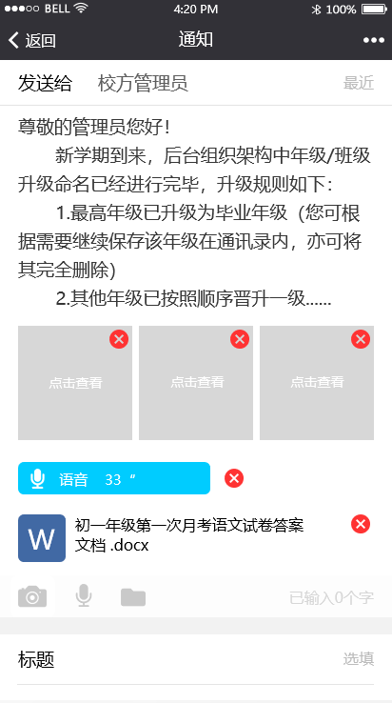
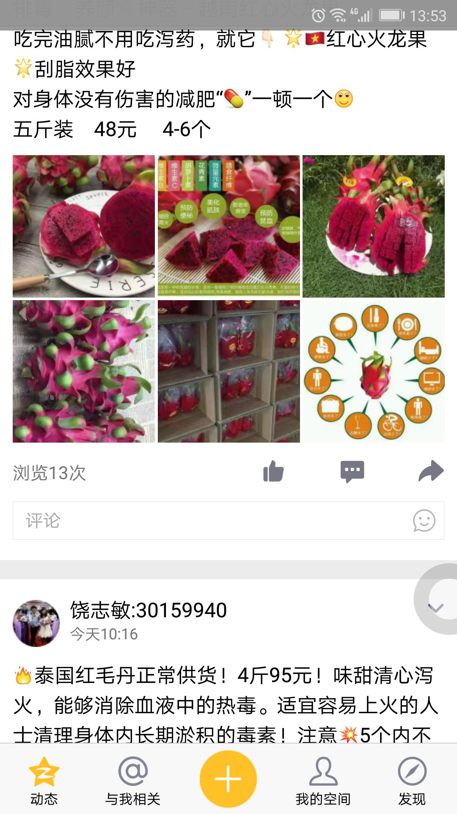
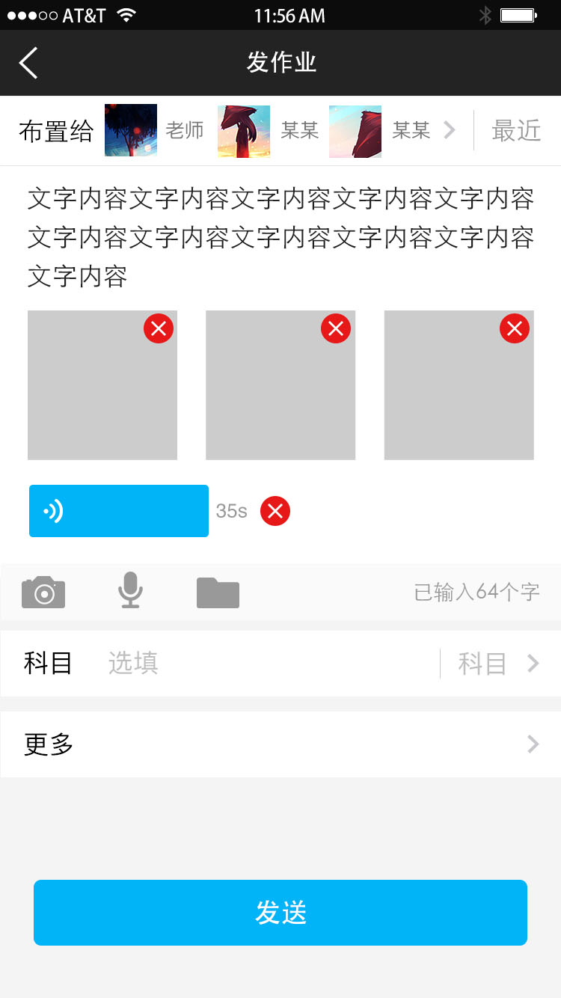
1.图片与图片之间间隙过大（把图片继续加大以减小间隙）
图片之间的间隙小于图片到屏幕边缘的距离时，所有图片才有一种整体感

Slide 2
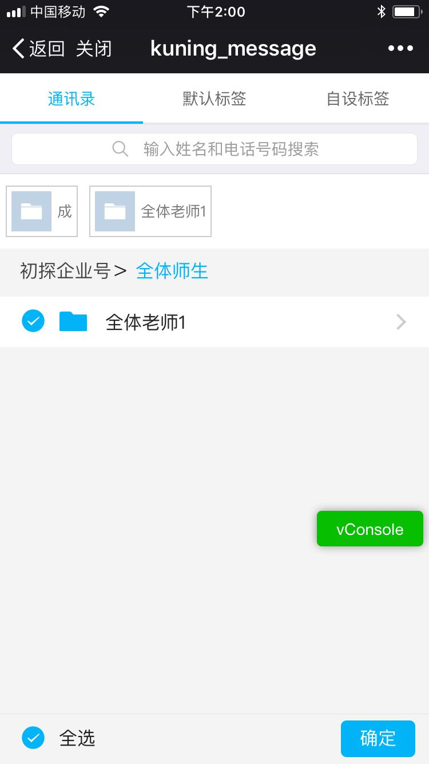
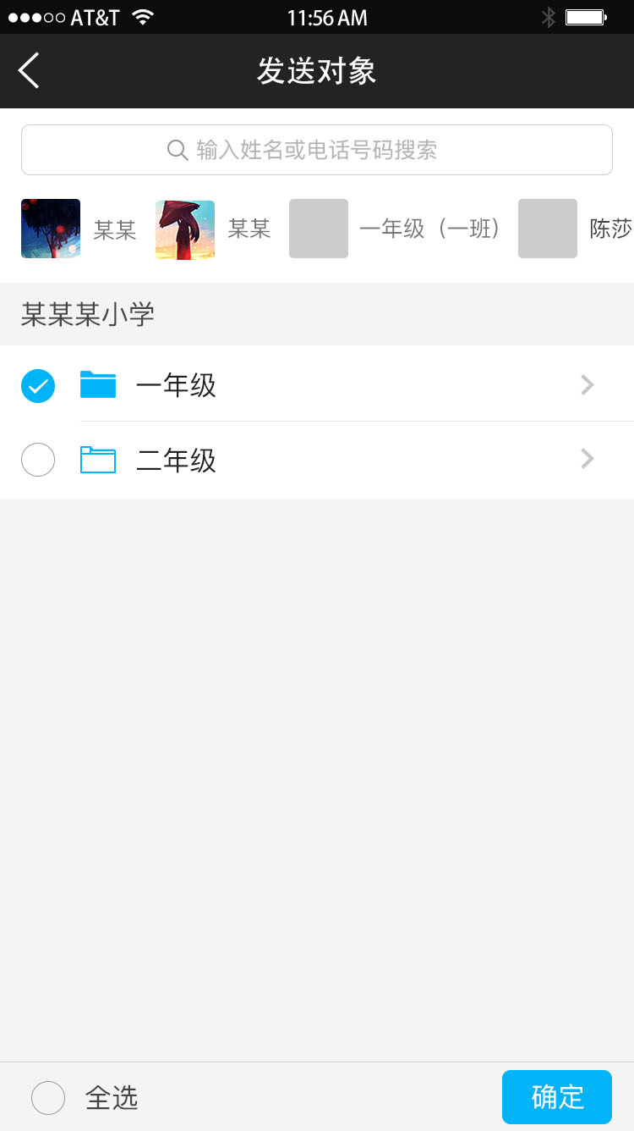
2.改成“搜索姓名和电话”更简洁
3.图标需和通知一致（如左图）

Slide 3
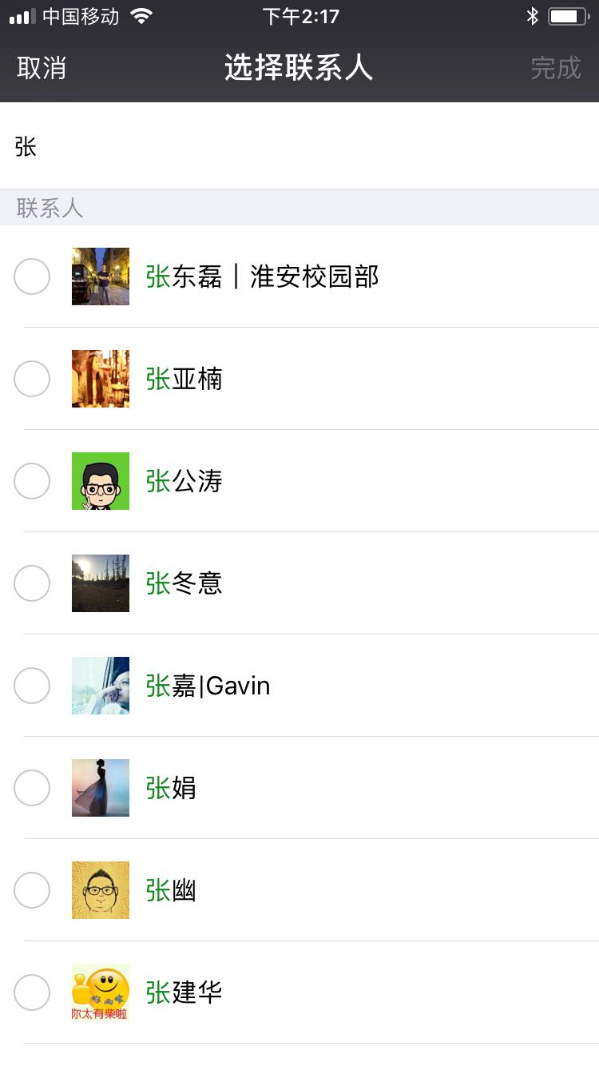
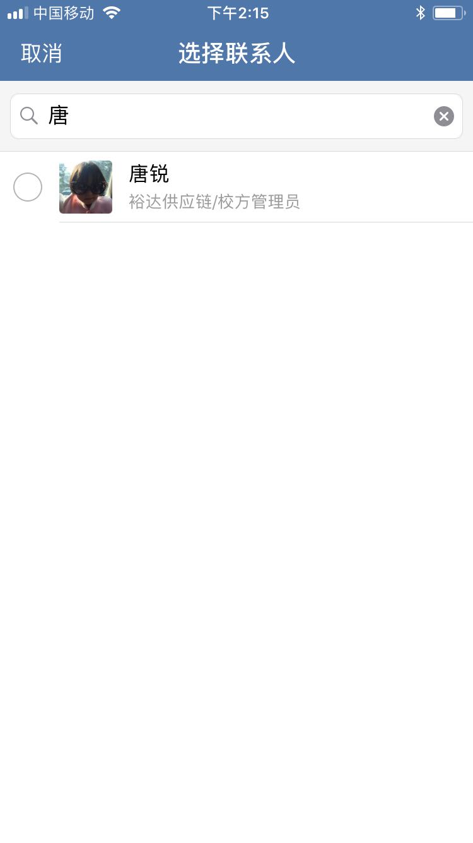
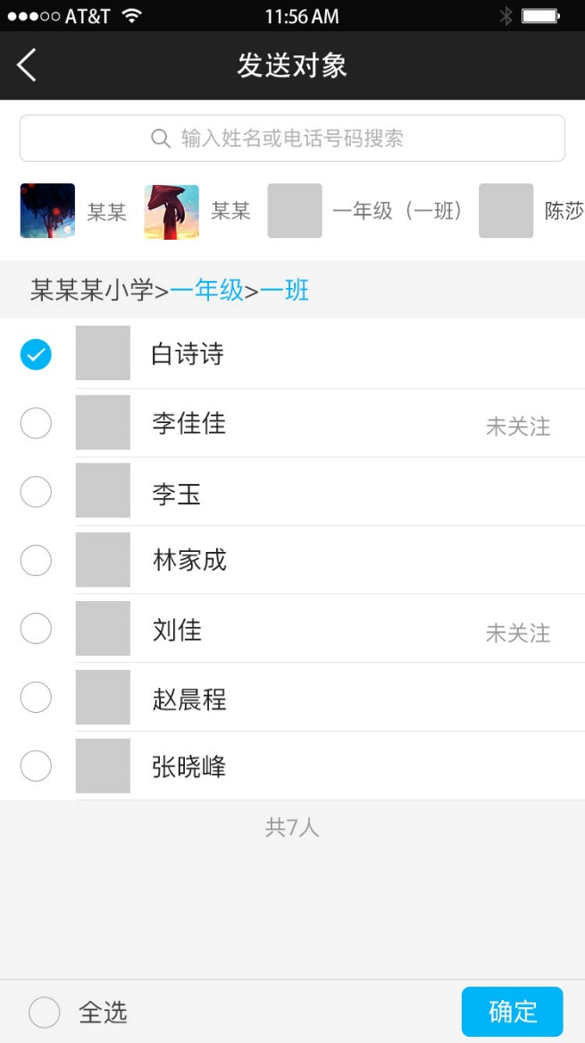
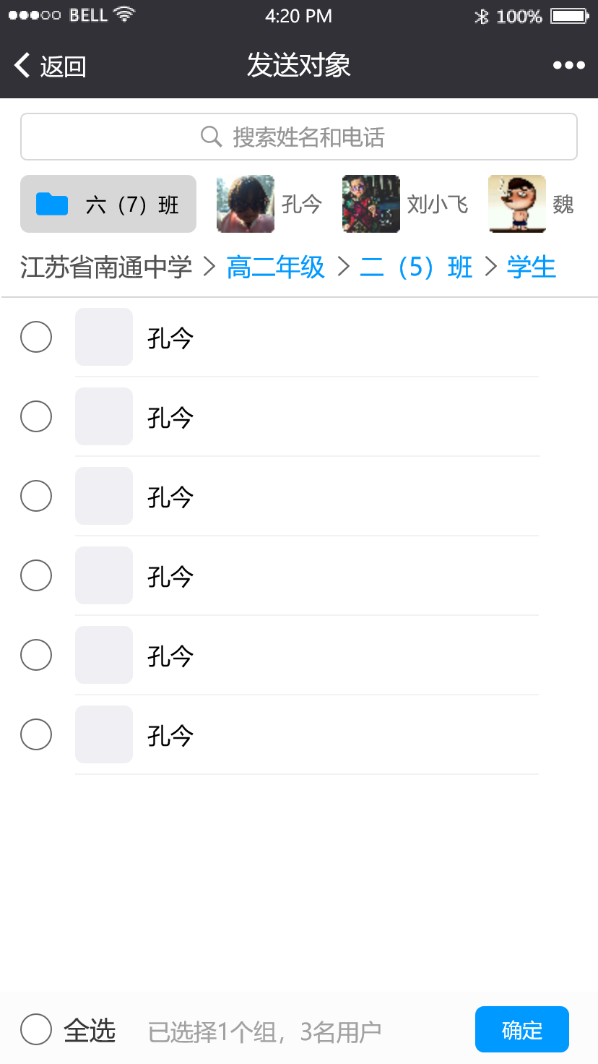
高度过大
共6人
微信
企业微信
5.不用着色，微信和企业微信均未着色而更简洁
（以通知选择发送对象为准，即最右侧图
4.头像不统一：上面有圆角下面没有。
需要统一有圆角

Slide 4
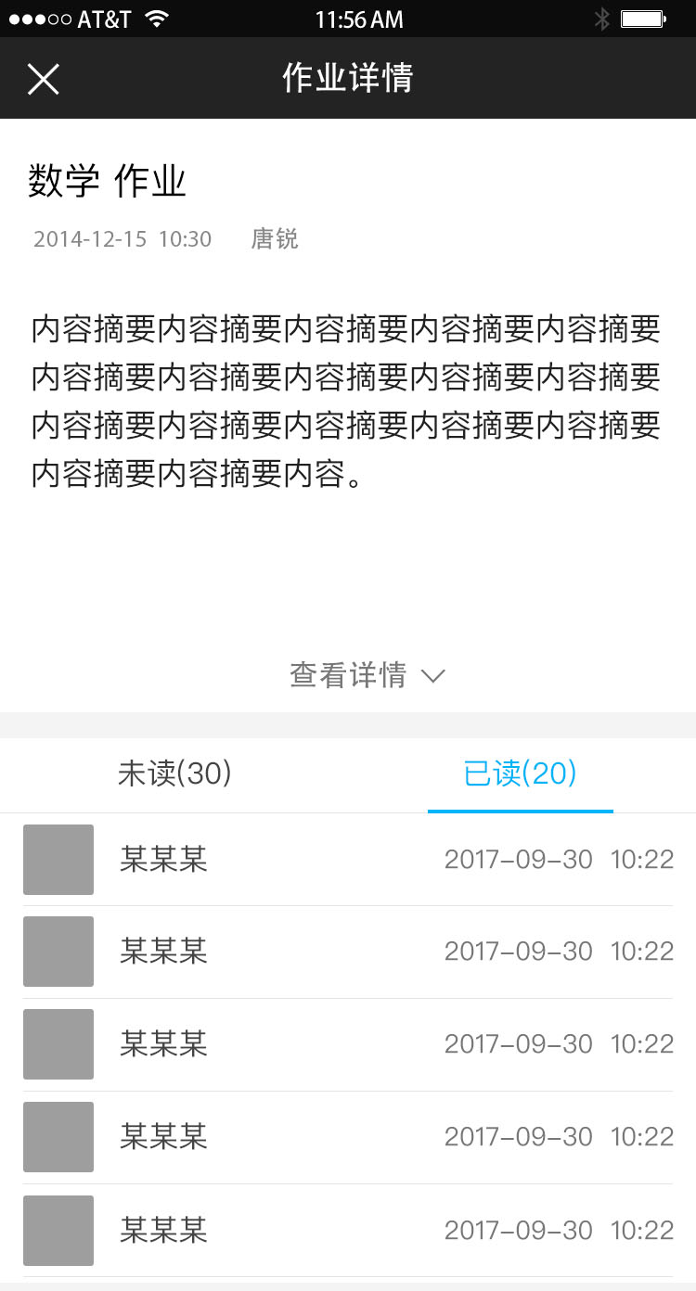
6.居中做到了，但左右两端从上到下的内容未对齐

Slide 5
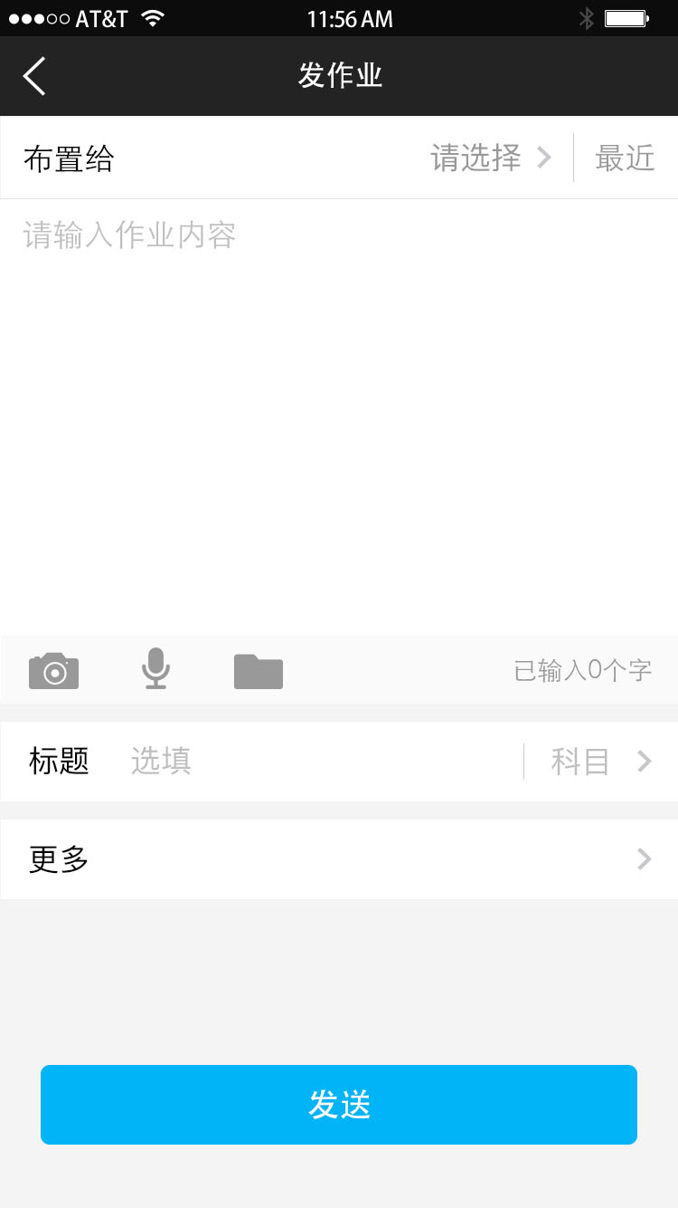
7.从上到下没有左对齐
8.下面的线高度已降低，但上面的忘了

